Slide 1


Electric car
Map Service
전기차 충전소 지도 서비스
전기차인포
Electric Car INFO
김병우
신민하
김지환

Slide 2
CONTENTS
01. 프로젝트 개요
- 팀원소개
-프로젝트 이름 및 선정배경
-개발환경
02. 시스템 분석
-핵심기능
-분석도
03. 최종 개발 설명 및 시연 영상
-최종 앱개발 기능 설명
-구동 화면 시연

Slide 3
01
프로젝트 개요

Slide 4
프로젝트 개요
팀원소개
대본: 작업방식 , 대체로 기능구현은 같이했다
이름 | 학번 | 담당 | 역할
김지환 | 14 | 자료조사 기능구현 | 지도서비스에 필요한 기능들을 탐색 및 구현
신민하 | 15 | 기획, 기능구현, 작업물 취합 | 프로젝트 기획 및 구상 , 개인별 작업물 취합
김병우 | 15 | 자료조사, 디자인 및 화면구현, 개발피드백 | 기능구현 자료 조사, 전체적인 레이아웃 디자인
4

Slide 5
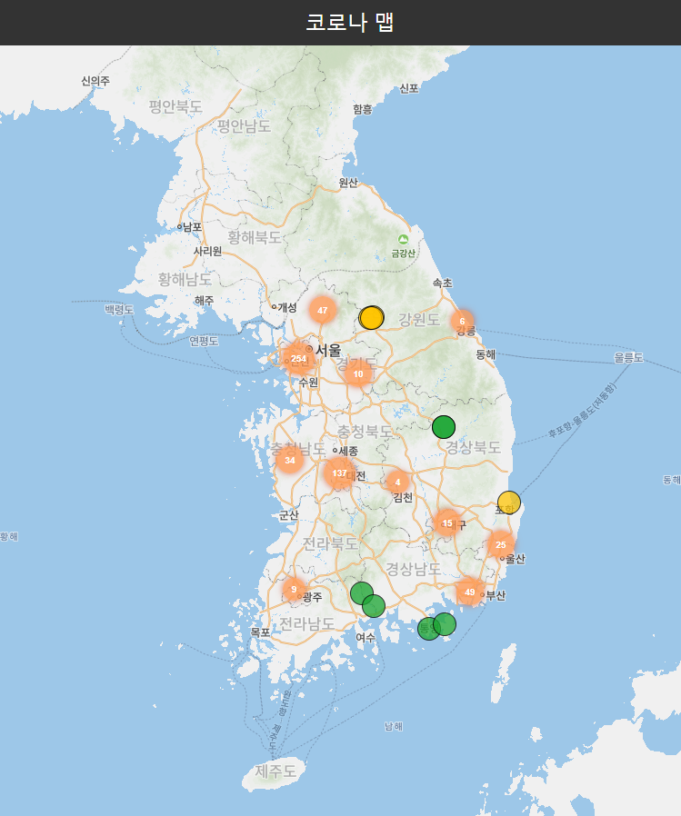
프로젝트 개요
선정배경
대본: 왼쪽에 보시는 사진은 현재 서비스하는 코로나맵인데 모티브하였고 기능설명
현재 서비스하고있는 코로나맵 웹사이트(https://coronamap.site/)를 모티브하여 제작했습니다.
구현해보고 싶었던 지도서비스의 기능들을 지도 내에 구현하여
충전소를 차주에게 효율적이고 직관적으로 데이터를 표시하여
유용하게 쓰일 수 있을거라고 생각하여 선정하게되었습니다.
5

Slide 6
프로젝트 개요
주제
API를 적용하여 지도서비스를 구현하여 사용자에게 편의성을 제공하는 네이티브앱 제작
1. GPS를 이용한 현재 위치 기반 서비스
2. 지도위에 마커를 클러스터링하여 충전소 위치의 직관성 확보
전기차 충전소 지도 서비스
Electric Car INFO
3. 데이터포털사이트 공공API를 이용하여 전기차 충전소 위치정보
에 대한 정확성
6

Slide 7






프로젝트 개요
개발환경
S/W
개발언어
안드로이드 스튜디오
구글 지도 API
공공데이터 API
카페24
자바
PHP
7

Slide 8
02
시스템 분석

Slide 9




검색
정보
전기차
인포
위치기반
직관성

Slide 10

시스템 분석(Android)
Google Map API
MainActivity
SplashActivity
SignupActivity
Loading Activity
Geocoding
raw
Location
DTO
동의
Clustering
Menu
Frag1(홈)
MainActivity
Frag2(로드뷰)
NoticeListAdapter
DB
php
Frag3(공지사항)
NoticeActivity
10

Slide 11
03
최종 개발 설명 및 시연영상

Slide 12
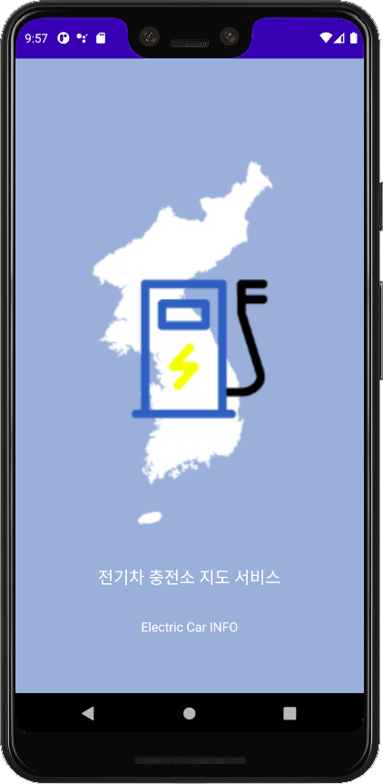
인트로
Depth:
Description
1.5초 스레드를 걸어 다음화면으로 전환
12

Slide 13
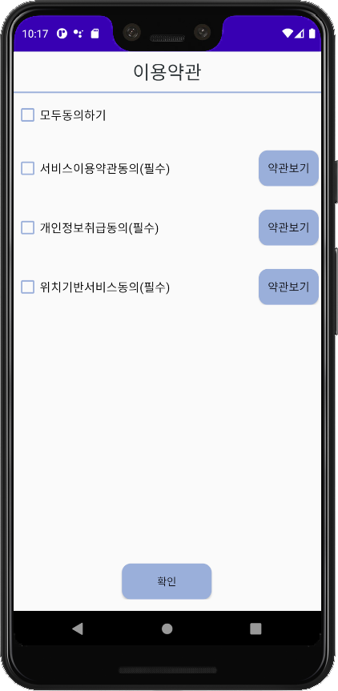
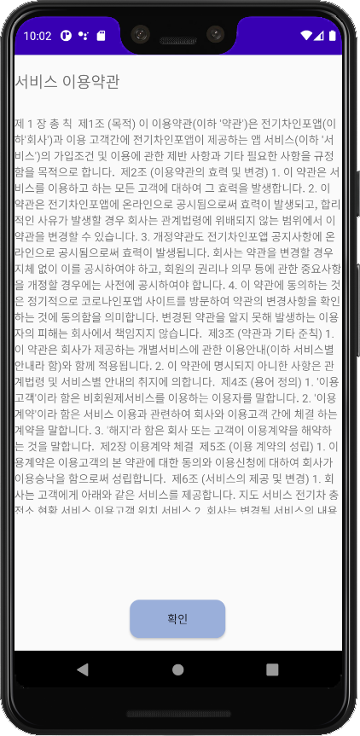
인트로 > 이용약관
Depth:
1
Description
2
1. 체크 시 모든 항목 체크
2. 버튼 클릭시 해당 약관상세내용 화면전환
3. 필수값 체크
-약관 체크가 하나라도 안되면 넘어가지않게
설정하고 하단에 알림메시지
3
약관을 체크해주세요
13

Slide 14
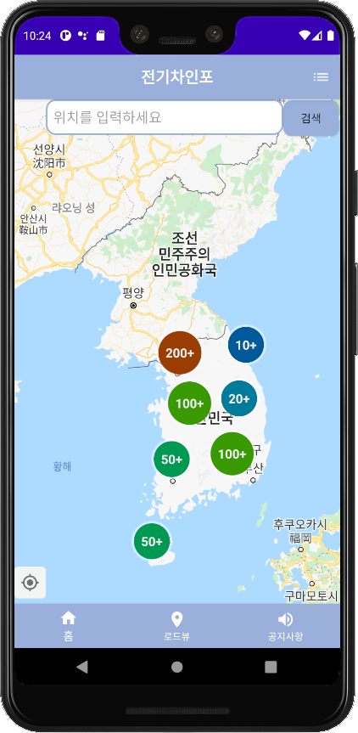
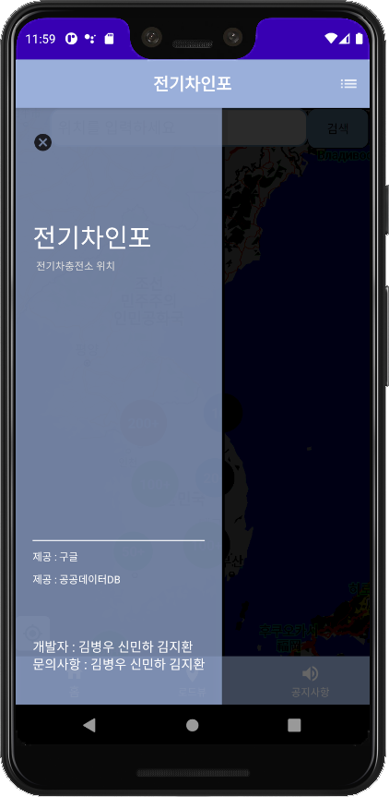
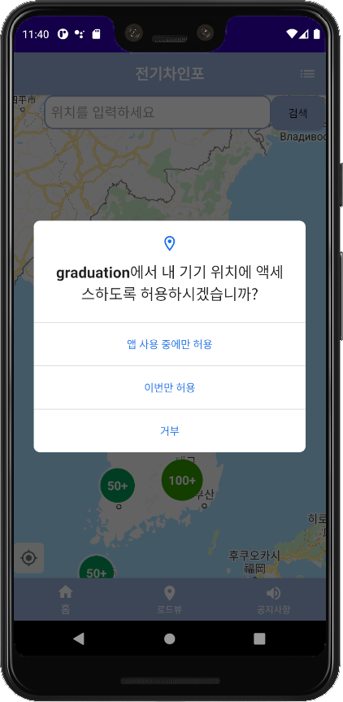
홈(메인)
2
Depth:
1
Description
1. 지도 내 위치 검색(지오코딩)
-고유명칭을 가지고 위도와 경도의 좌표값를
얻어 위치로 이동합니다.
2. 네비게이션 메뉴
- 앱 정보 표시
3. 전기차 충전소 마커(데이터 파싱)
-클러스터링(데이터 압축)화
4. 현재위치
-권한 허용 후 현재위치 좌표값에 따라
지도에 마커 표시
3
4
14

Slide 15
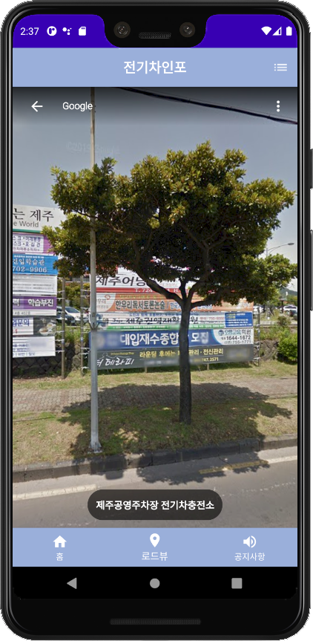
로드뷰(미완성)
Depth:
Description
1
1. WebView
-안드로이드 스튜디오 내 파노라마 형식으로
해보았지만, 대한민국 지도 로드뷰를
사용하지 못함
15

Slide 16
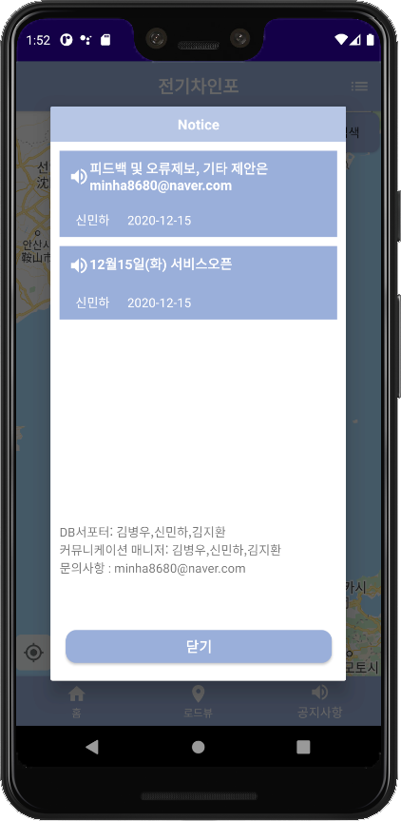
공지사항
Depth:
Description
1
ListView
-서버 구축을 하여 관리자가 사용자에게
전달할 공지를 작성 할 수 있도록 함.
-서버를 웹페이지에 호스팅하여 공지사항을
php로 관리함.
16

Slide 17
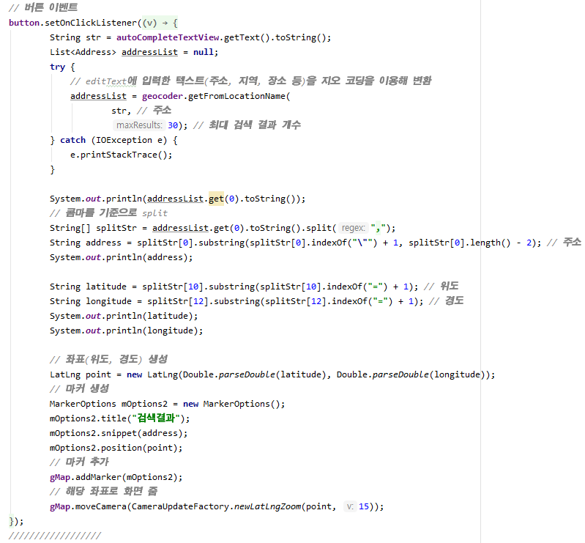
위치검색(지오코딩)
17

Slide 18
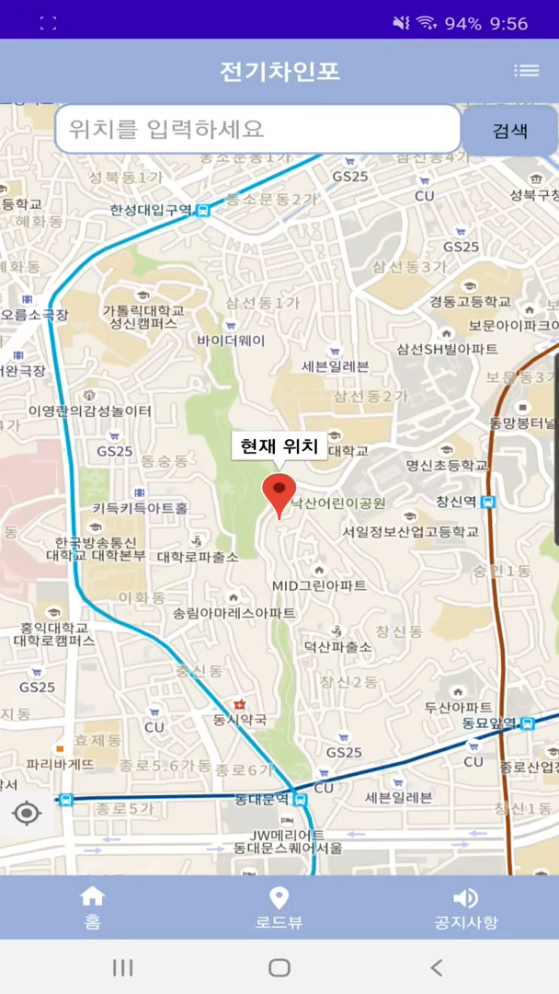
위치검색(지오코딩)
18

Slide 19
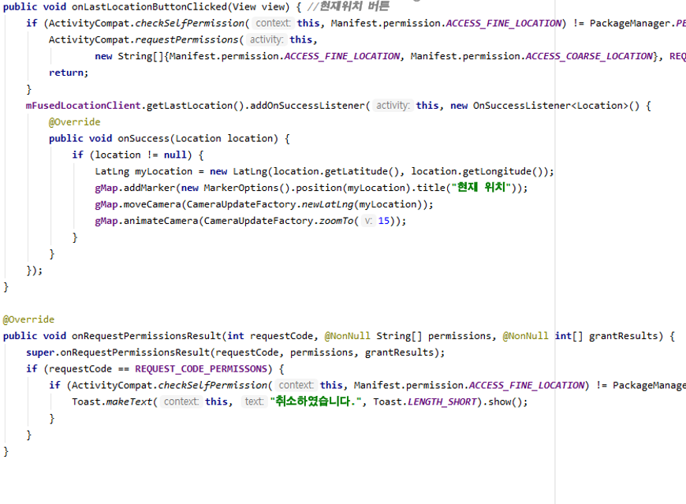
현재위치
19

Slide 20

현재위치
20

Slide 21
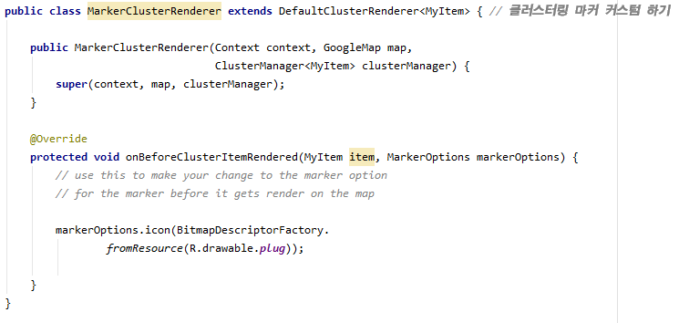
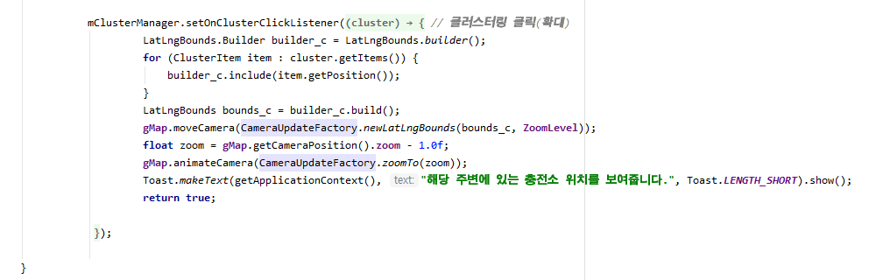
클러스터링
21

Slide 22
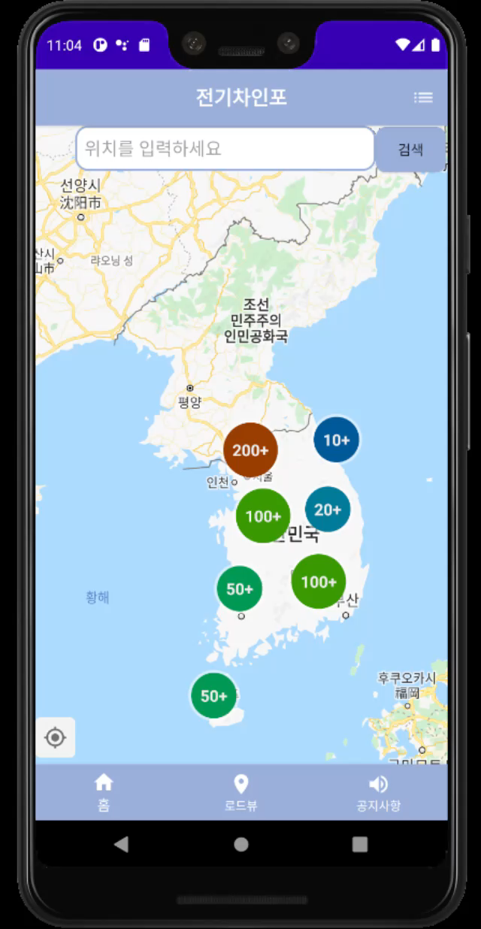
클러스터링
22

Slide 23
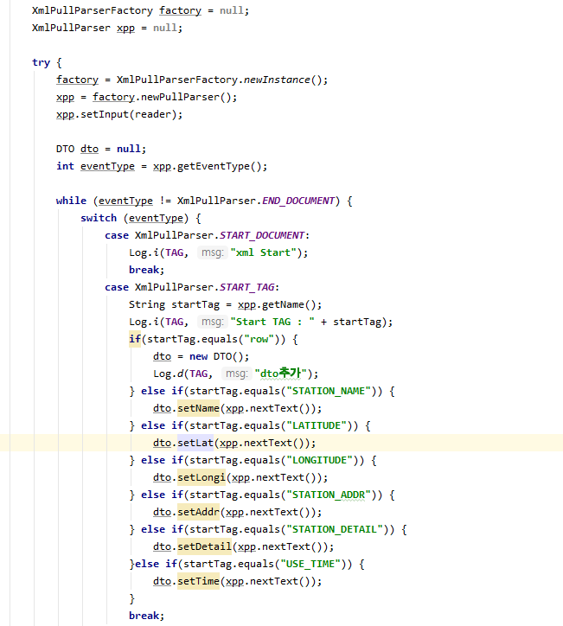
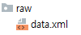
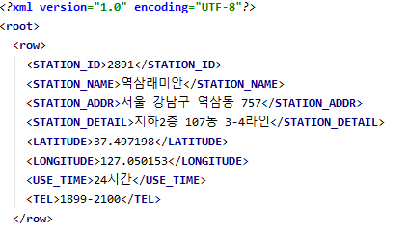
데이터 파싱
raw
장소명
위도
경도
주소
상세주소
23
이용시간

Slide 24
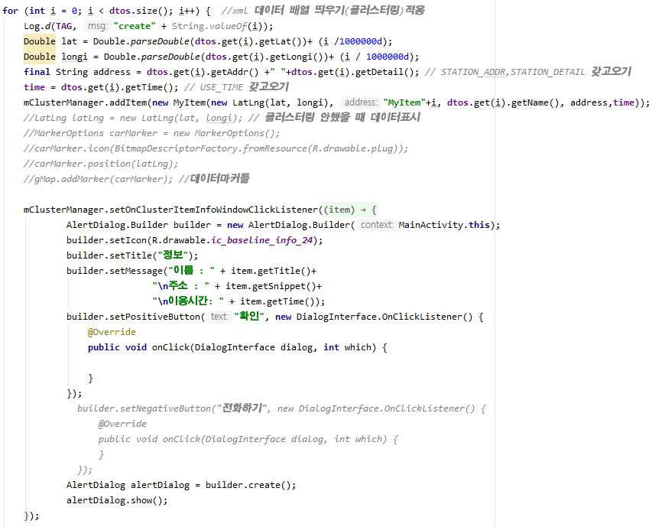
데이터 파싱
반복문을 통해 데이터를 가져옴
마커 클릭시 팝업창
24

Slide 25
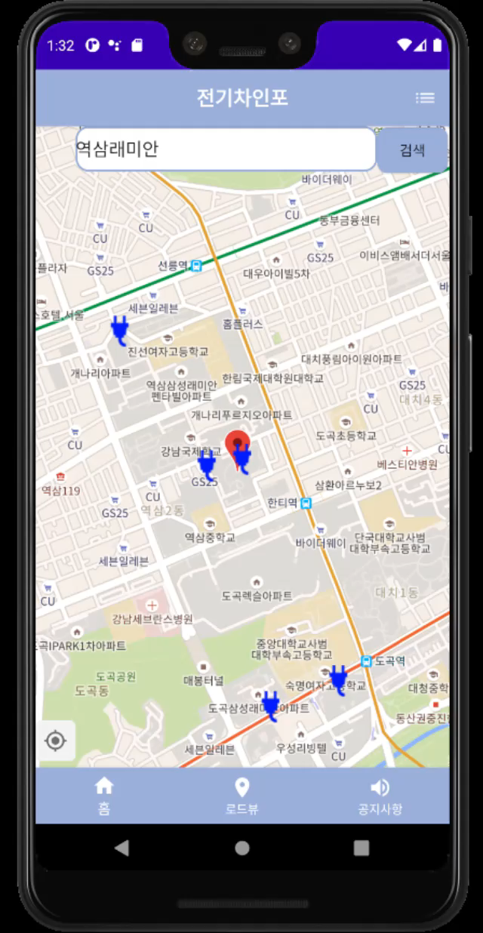
데이터 파싱
25

Slide 26
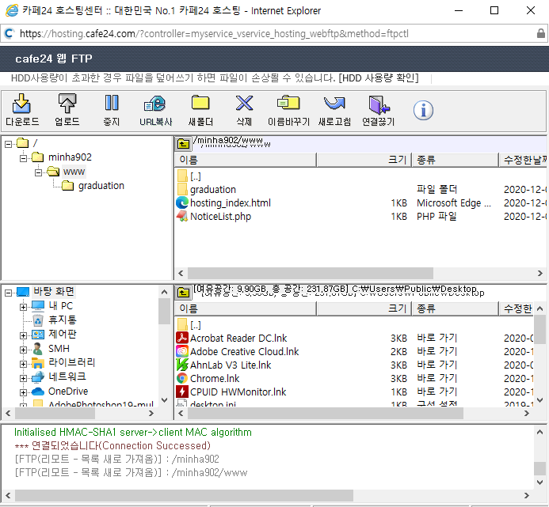
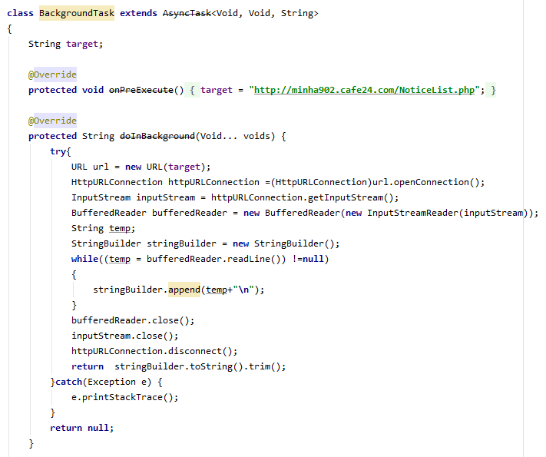
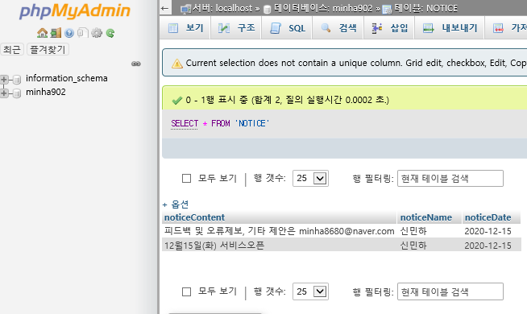
공지사항(서버구축)
호스팅되어있는 서버의 php를 불러옴
26

Slide 27
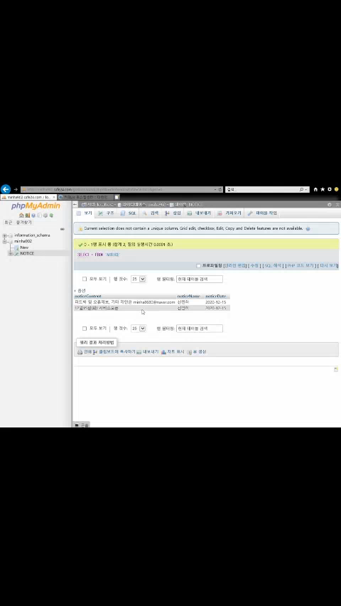
공지사항(서버구축)
27

Slide 28
감사합니다.

